Slide 1




Môn: Toán
LUYỆN TẬP
Tiết 2

Slide 2
.
Mục tiêu: - Ôn lại kiến thức về so sánh số có hai chữ số. - Ôn tập về khái niệm “hôm qua”, “hôm nay”, “ngày mai”. - Biết xem giờ, đọc giờ đúng trên đồng hồ.

Slide 3
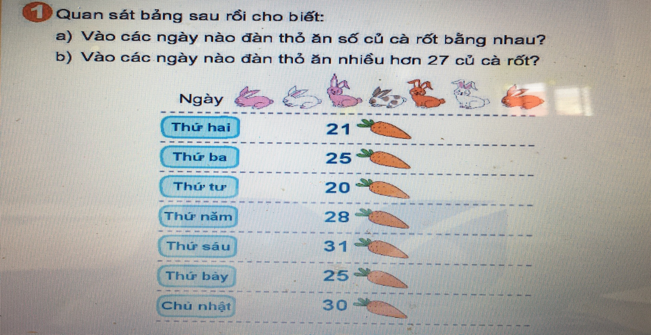
Quan sát bảng sau rồi cho biết:
1
a) Vào các ngày nào đàn thỏ ăn số củ cà rốt bằng nhau ?
25
25

Slide 4
Quan sát bảng sau rồi cho biết:
1
b) Vào các ngày nào đàn thỏ ăn nhiều hơn 27 củ cà rốt ?
28
31
30

Slide 5
.
Mục tiêu: - Ôn lại kiến thức về so sánh số có hai chữ số.

Slide 6
(phiếu bài tập)
2

Slide 7
.
Mục tiêu: - Ôn tập về khái niệm “hôm qua”, “hôm nay”, “ngày mai”.

Slide 8

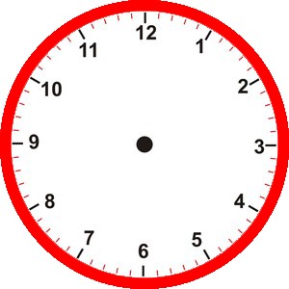

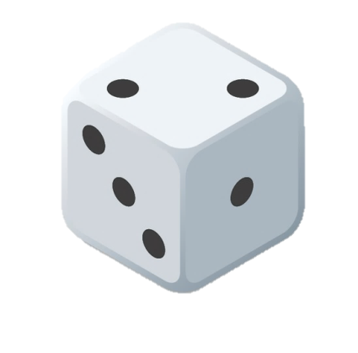
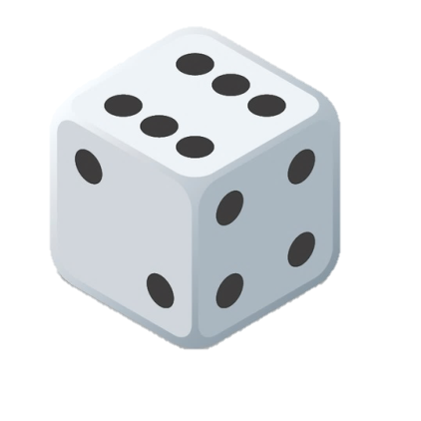
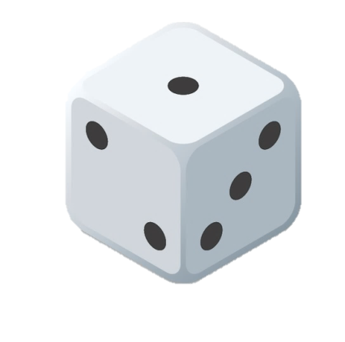
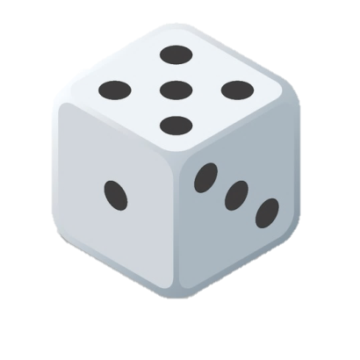
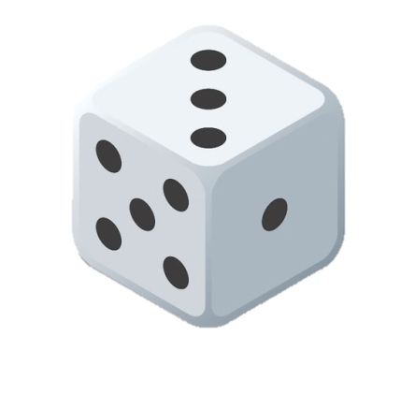
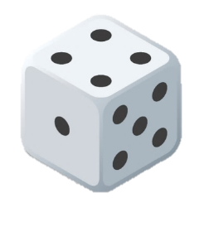




ĐÍCH
XUẤT PHÁT

Slide 9
Hỏi chú ong bay hết
mấy giờ?
ĐÍCH
XUẤT PHÁT

Slide 10
.
Mục tiêu: - Biết xem giờ, đọc giờ đúng trên đồng hồ.

Slide 11


KÝNH CHóC QUý THÇY C¤ SøC KHáE
chúc các em chăm ngoan

